Slide 1
第六章 宏观经济政策

Slide 2
一、宏观经济政策目标
经济政策是指国家或政府为了增进社会经济福利而制定的解决经济问题的指导原则和措施。
它是政府为了达到一定的经济目的而对经济活动有意识的干预。
宏观经济政策的四大目标：
充分就业
价格稳定
经济持续均衡增长
平衡国际收支

Slide 3
充分就业
充分就业是宏观经济政策的第一目标，广泛意义上指一切生产要素（含劳动）都有机会以自己愿意的报酬参加生产的状态。
通常以失业情况作为衡量充分就业与否的尺度
充分就业≠完全就业，仍然存在失业。

Slide 4
价格稳定
物价稳定：指价格总水平的稳定。
一般用价格指数来表示价格总水平的变化
消费者物价指数 CPI
生产者物价指数 PPI
GDP平减指数
价格稳定不是商品价格固定不变，而是价格指数的相对稳定，即不出现通货膨胀 。

Slide 5
经济持续均衡增长
经济持续均衡增长是指在一个特定时期内经济社会所生产的人均产量和人均收入的持续增长
通常以一定时期内实际国内生产总值年均增长率作为衡量经济持续均衡增长与否的尺度。
持续、稳定、长期的增长是经济社会所追求的理想状态

Slide 6
平衡国际收支
在国际经济交往日益紧密，全球化程度迅速提高的情况下，一国国际收状况不仅反映了这个国家的对外经济交往情况，还反映出该国经济的稳定程度。
当国际收支处于失衡状态时，必然会对国内经济形成冲击，影响该国国内就业、价格水平和经济增长。

Slide 7
二、宏观经济政策的影响
宏观经济政策
  财政政策
货币政策
扩张性财政政策
紧缩性财政政策
扩张性货币政策
紧缩性货币政策

Slide 8
财政政策
财政政策是政府变动税收和支出以便影响总需求进而影响就业和国民收入的政策。
变动税收：税率和税率结构（津贴）
变动支出：政府购买支出和转移支付
扩张的财政政策：增加支出，减少税收
紧缩的财政政策：减少支出，增加税收

Slide 9
货币政策
货币政策是政府货币当局即中央银行通过银行体系变动货币供应量来调节总需求的政策。
扩张的货币政策：增加货币供给
紧缩的货币政策：减少货币供给
货币供应 利率 投资 国民收入

Slide 10
财政和货币政策的影响
政策种类 |  | 利率 | 消费 | 投资 | GDP
扩 张 性 财 政 政 策 | 减少所得税 | ⬆ | ⬆ | ⬇ | ⬆
 | 增加政府购买 或转移支付 | ⬆ | ⬆ | ⬇ | ⬆
 | 投资津贴 | ⬆ | ⬆ | ⬆ | ⬆
扩张性 货币政策 | 扩大货币 供给 | ⬇ | ⬆ | ⬆ | ⬆

Slide 11
三、财政的构成与财政政策工具
政 府 收 入
政 府 支 出
政府购买：指政府对商品和劳务的购买，直接形成社会需求和购买力。
政府转移支付：政府在社会福利保险、贫困救济和补助等方面的支出，这是一种货币性支出。
税 收
公 债
财产税
流转税
所得税
国债：政府对公众的债务。

Slide 12
中央银行
四、货币政策及其工具
中央银行是一国最高金融当局，统筹管理全国金融活动，实施货币政策以影响经济。
央行的职能：
（a）发行的银行
代表国家发行纸币；
（b）银行的银行
作为商业银行的银行，接受商业银行的存款，向商业银行发放贷款，并领导与监督商业银行的业务活动；
（c）国家的银行
代理国库
提供政府所需资金（贴现国库券、发行和购买公债）
与国外发生金融业务关系
执行货币政策的银行
监督管理全国金融市场活动

Slide 13
货币政策及其工具
货币政策：指中央银行通过控制货币供应量以及通过货币供应量来调节利率进而影响投资和整个经济以达到一定经济目标的行为。
•货币政策工具：
1、再贴现率政策；
2、公开市场业务；
3、法定准备率政策。

Slide 14
1、再贴现率政策
中央银行的再贴现：
商业银行向中央银行贷款的方式。
再贴现率：中央银行对商业银行及其他金融机构的放款利率。
政策有：变动贴现率，变动贴现条件。
如降低再贴现率，放松贴现条件，商业银行得到更多的资金，增加流通中的货币供给量，降低利率。

Slide 15
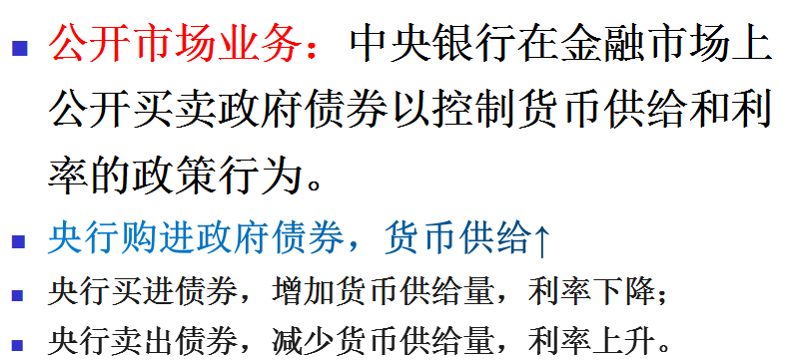
２、公开市场业务

Slide 16
3、法定准备率政策
法定存款准备金制度：
指中央银行规定商业银行必须将其存款的一部分缴纳中央银行作为准备金的制度。
法定准备金率：是指中央银行以法律形式规定的商业银行在所吸收的存款中必须保留的准备金的比例。
其目的：为了保证存款人及时、足额地提取；也为了规范商业银行的信用创造活动，防止它们不适当地扩张贷款，增加银行体系的风险；更为了通过对准备率的调节，调节货币供应量
如降低准备金率，增加货币量，利率下降；
如提高准备金率，减少货币量，利率上升。

Slide 17
道义劝告
指央行运用自己在金融体系中的特殊地位和威望，通过对银行及其他金融机构的劝告，影响其贷款和投资方向，以达到控制信贷的目的。

Slide 18
我国的货币政策工具
公开市场业务
法定准备金
中央银行贷款
利率政策
常备借贷便利
http://www.pbc.gov.cn/publish/main/2954/index.html

